Slide 1
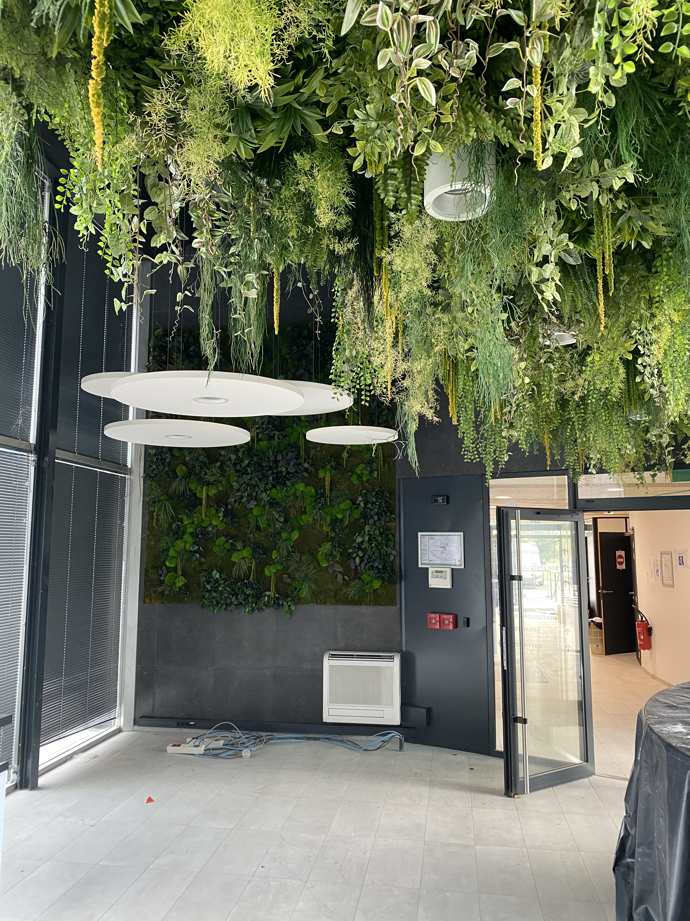
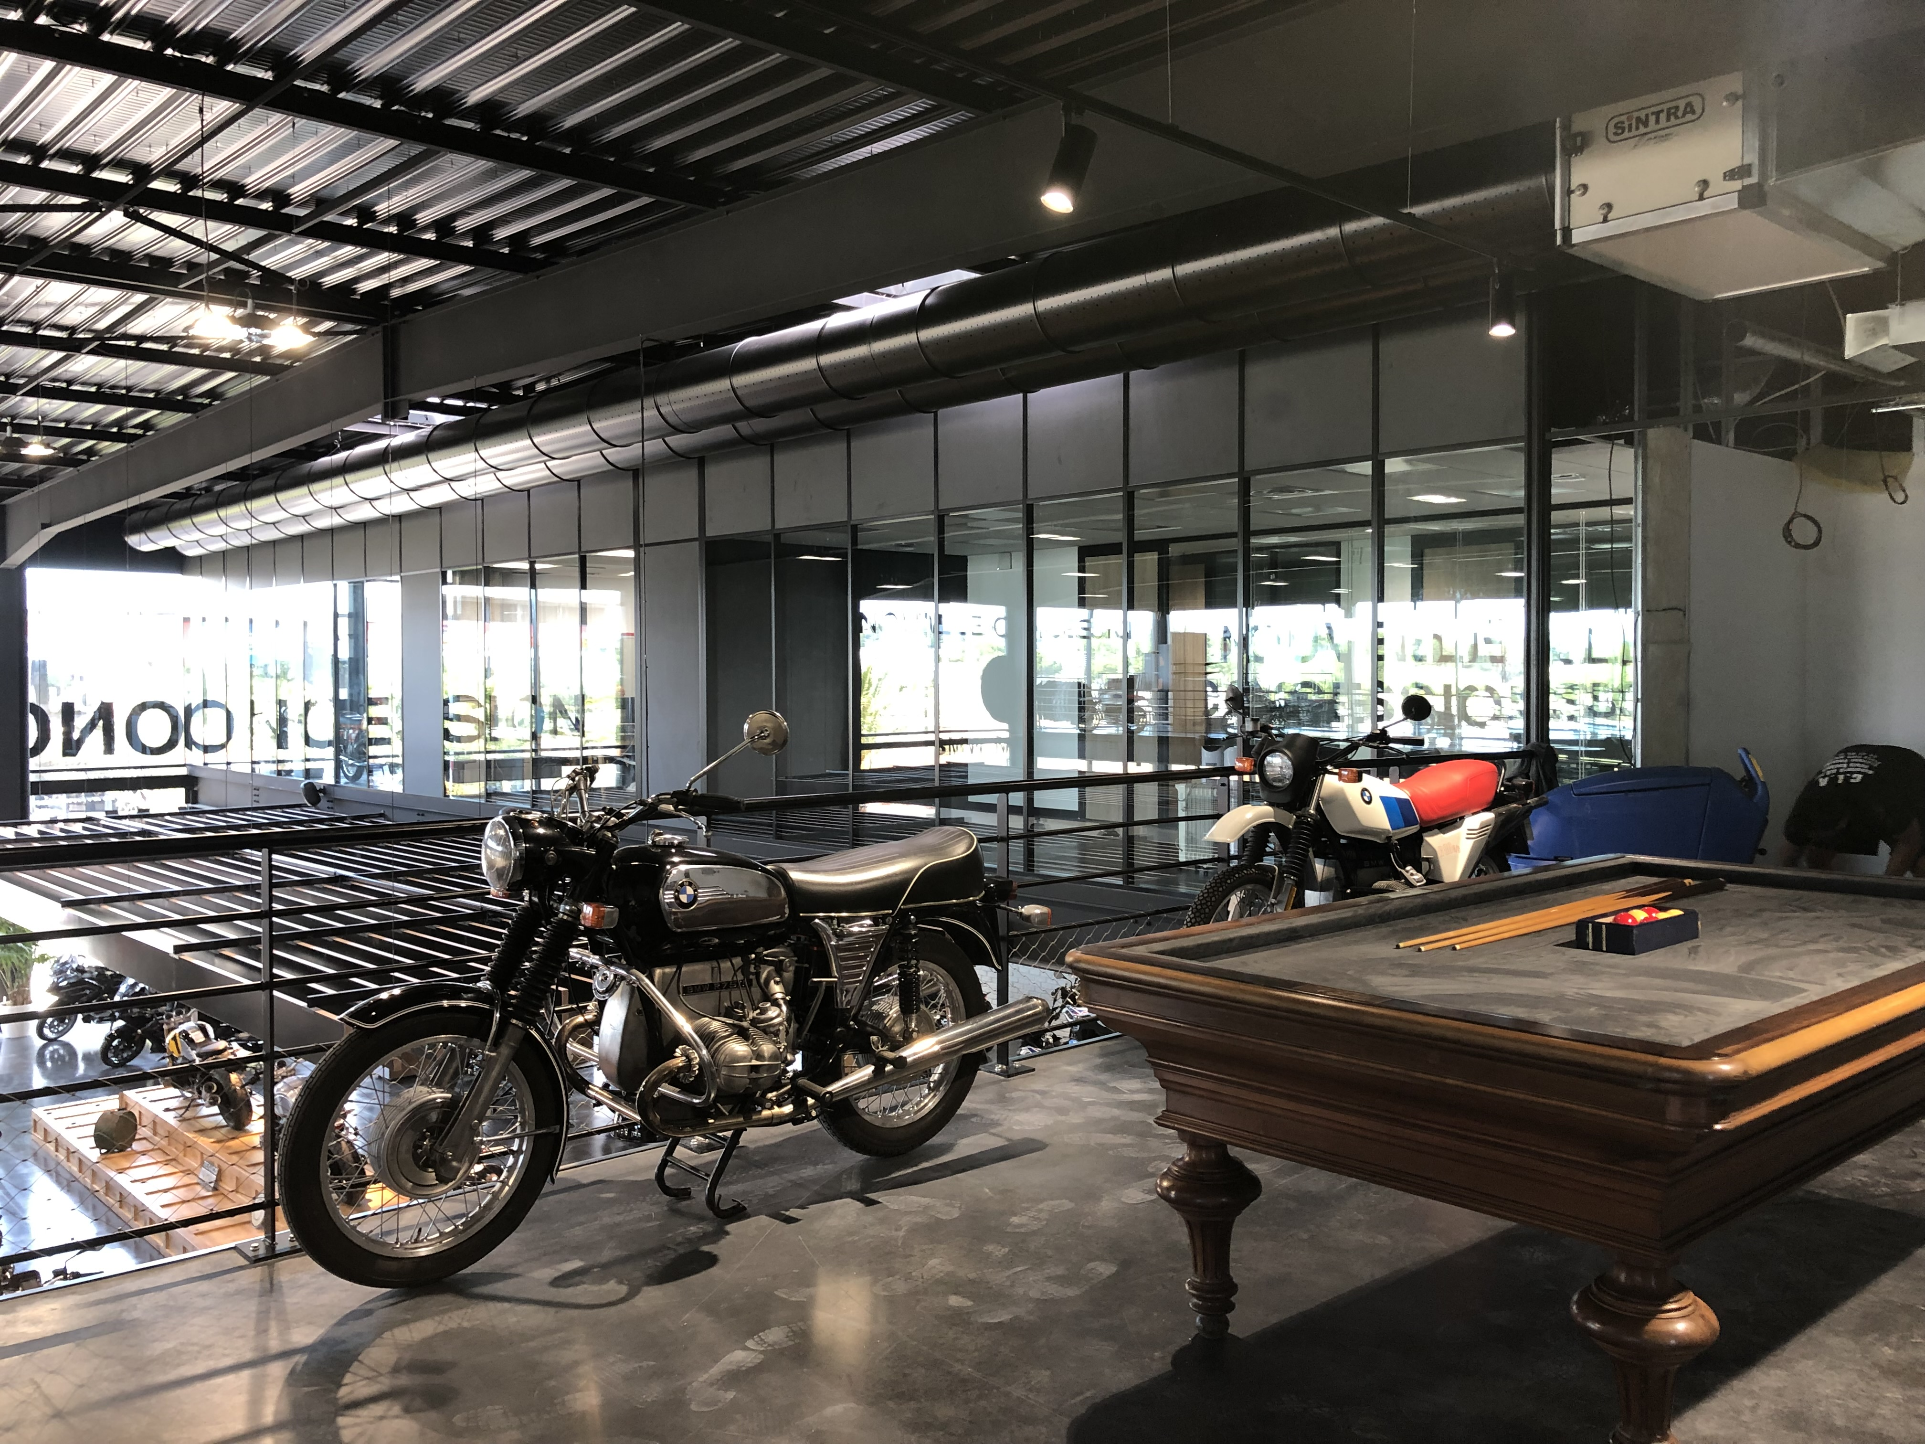
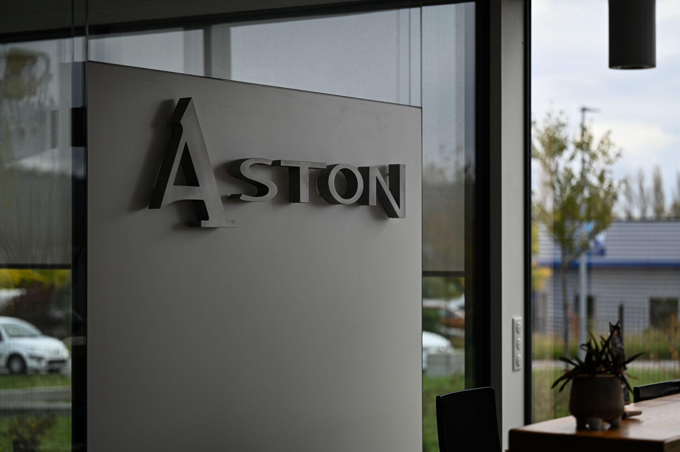

Présentation commerciale

Slide 2
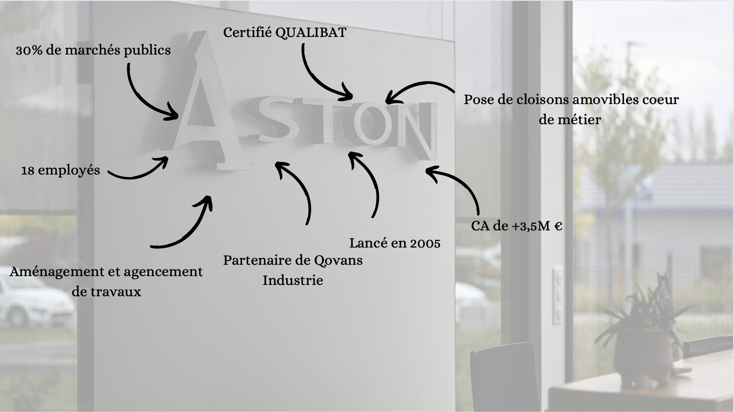

Slide 3

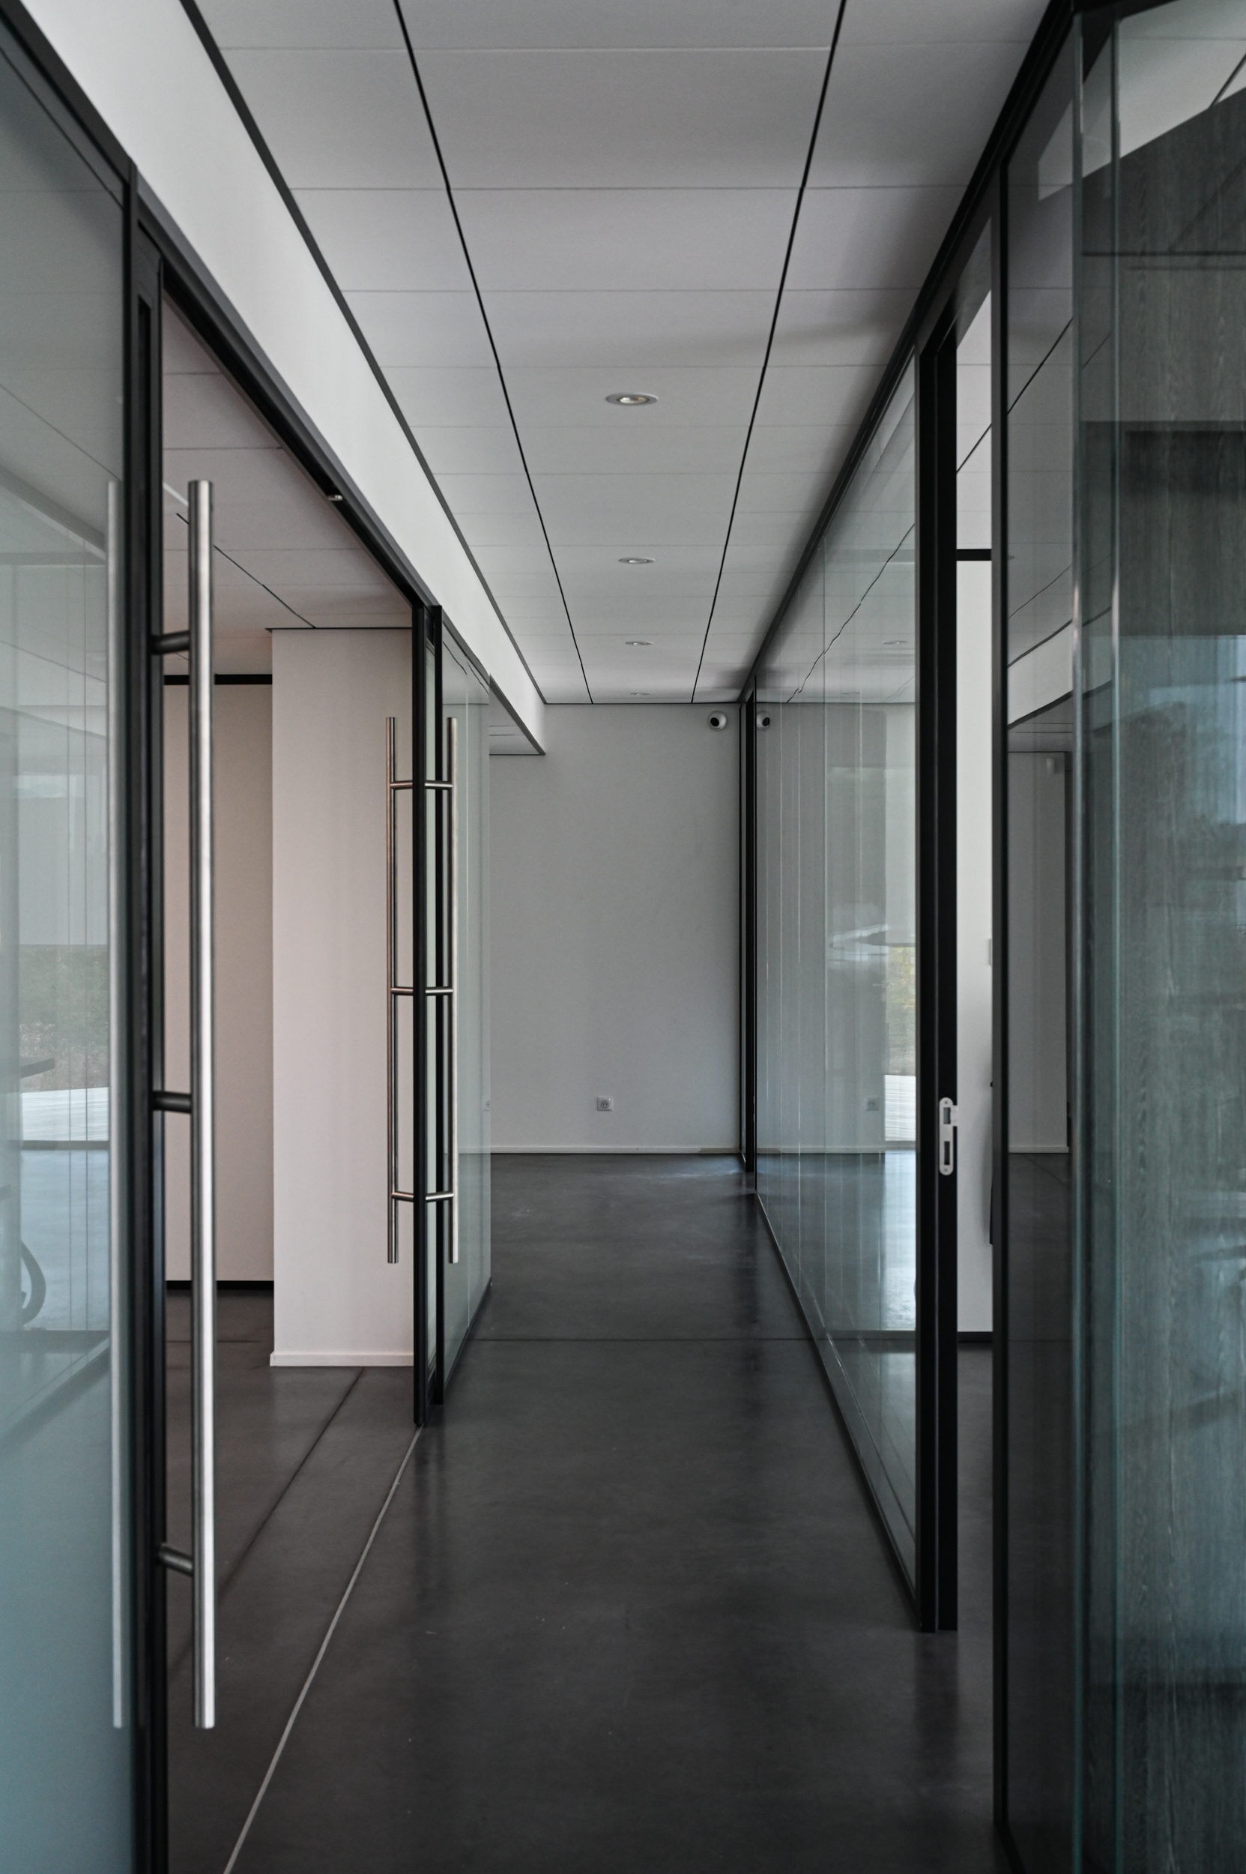
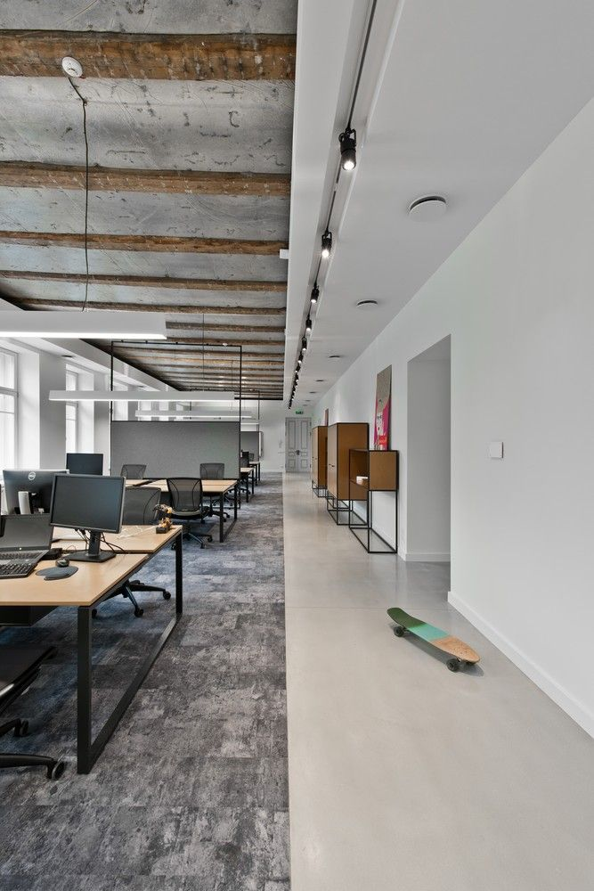
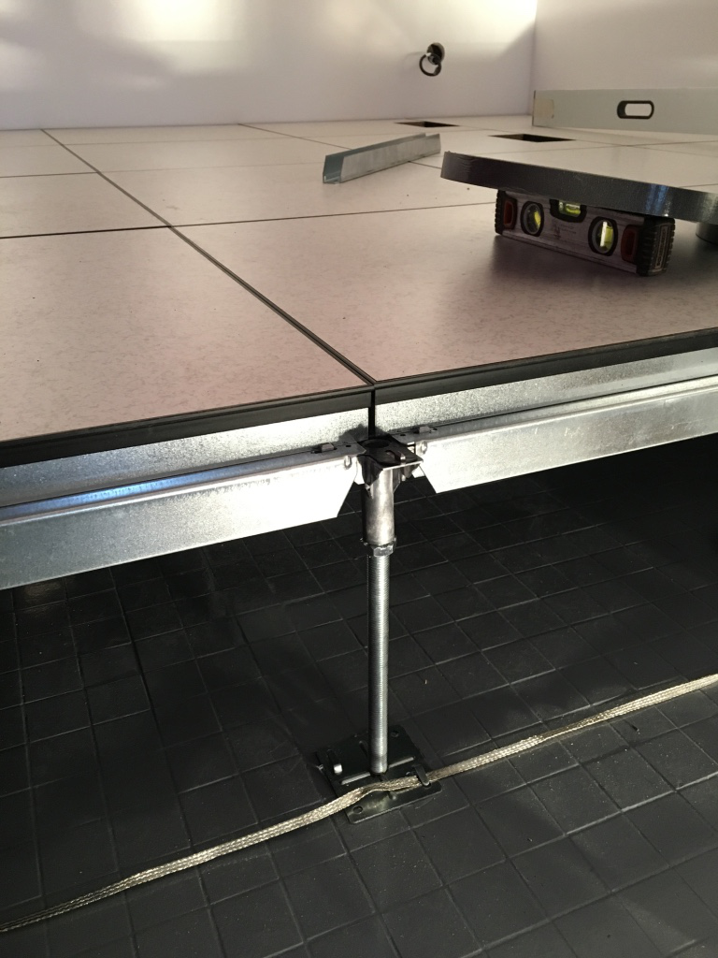
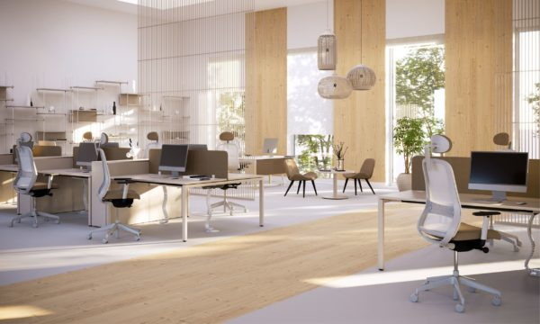
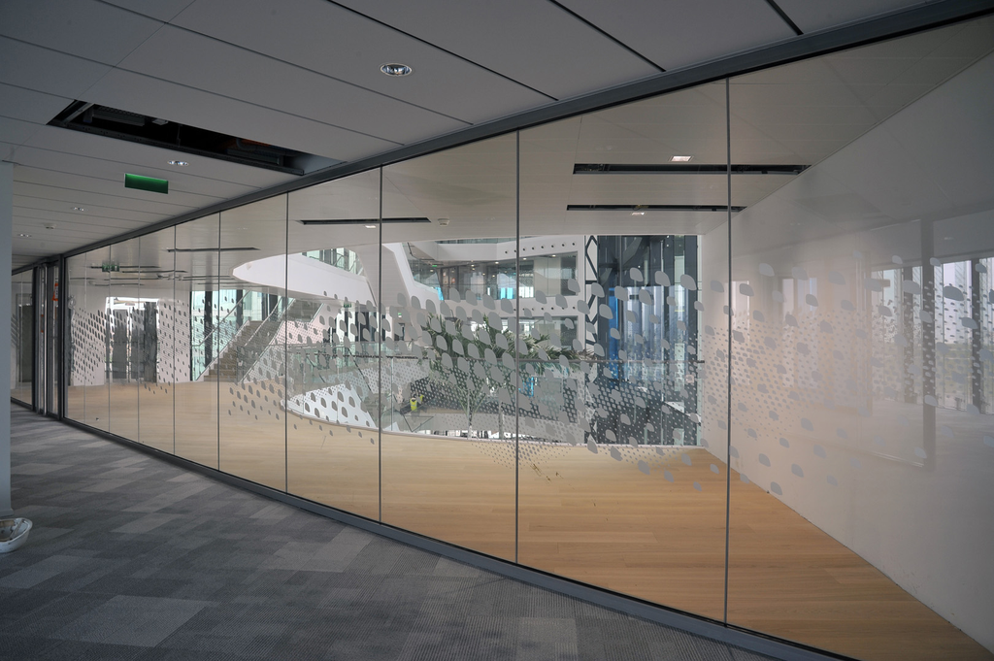
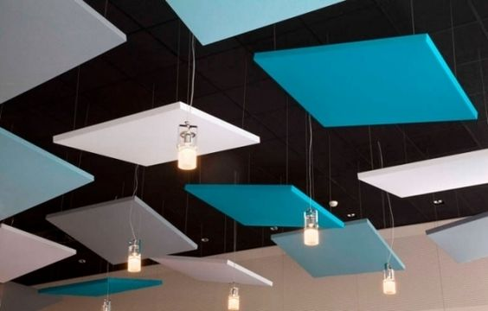
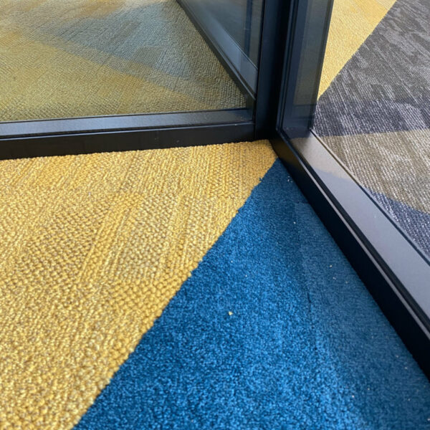
PRODUITS
Cloisons amovibles
Mobiliers de bureaux
Plâtrerie
Planchers techniques
Cloisons vitre et coupe feu
Faux plafond & ilots acoustiques
Menuiserie intérieure, sols & peinture

Slide 4
Pourquoi rénover ?
Pour des espaces collaboratifs, créatifs
Un meilleur outil
S'adapter aux besoins
Limiter les coûts
Attirer nouveaux talents

Slide 5
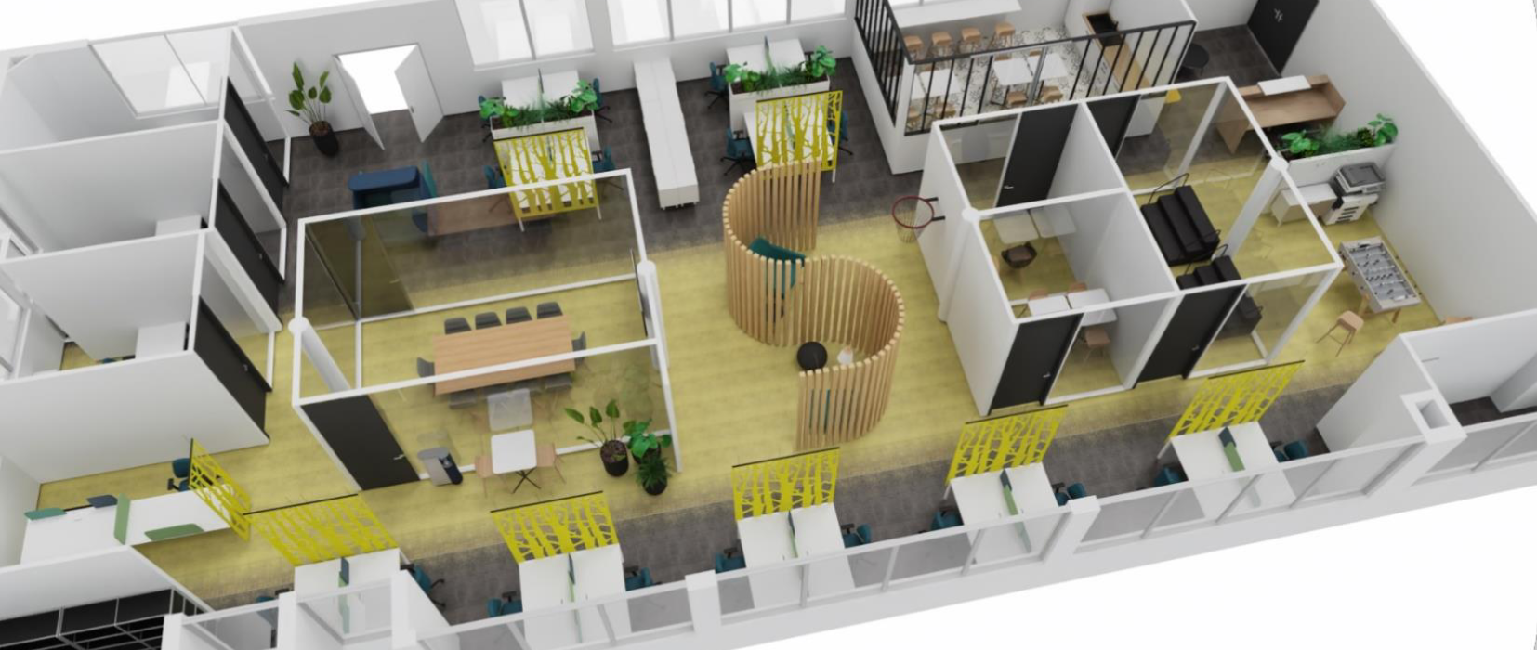

Offre
Aston réalise vos travaux d'intérieurs.
Nous vous proposons une offre globale : de la pose des cloisons jusqu'à l'installation du mobilier.

Slide 6
Compétences
Conduite de travaux
Agilité
Pilotage
Conception SpaceDesign
Exécution
Souplesse
Réactivité
Bureau d’étude

Slide 7

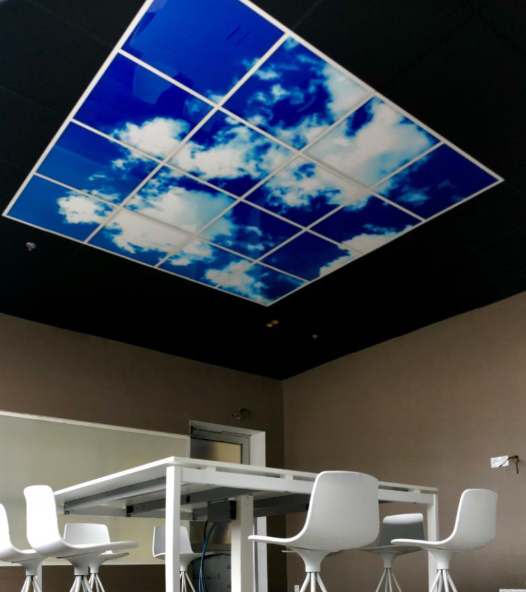
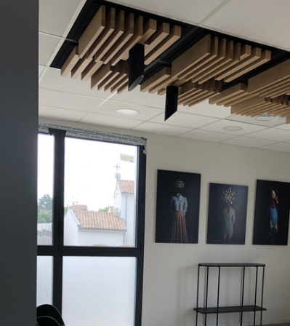
Notre image
Performance
Excellence
Savoir-faire
Innovation

Slide 8

L’humain au centre de nos préoccupations
Adhérente à la Fédération française du bâtiment et de l’IDET
Partenariat avec France Horizon
Améliore le bien-être des employés dans les espaces de travail
Partenaire de Oane Dream pour la compétition Mini Transat 2023

Slide 9
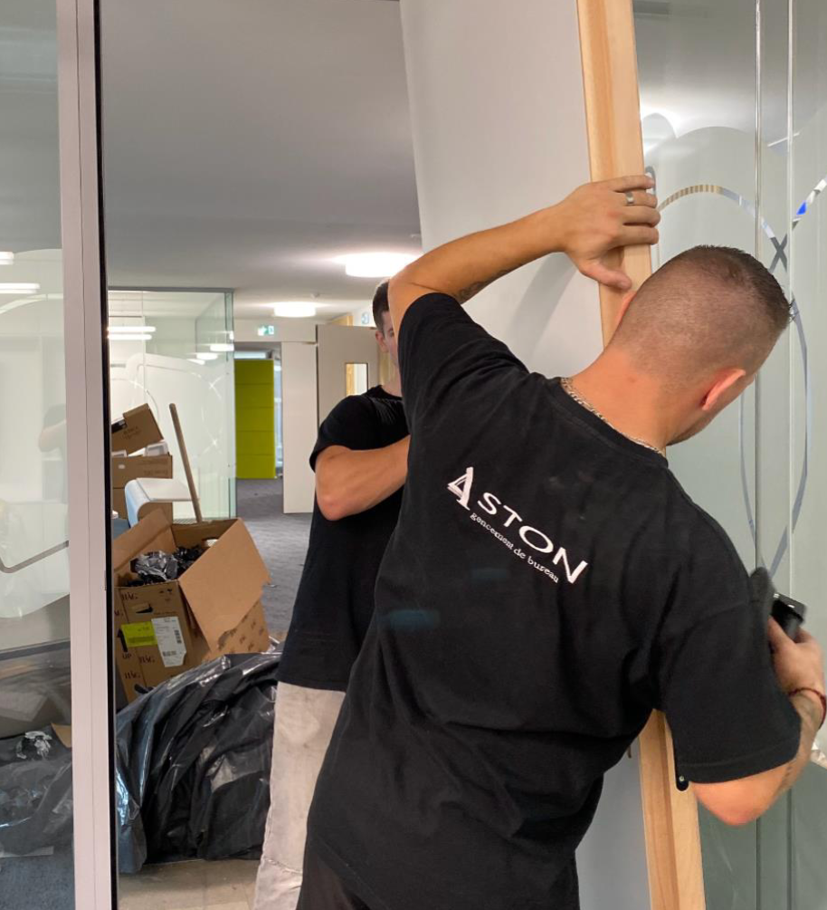
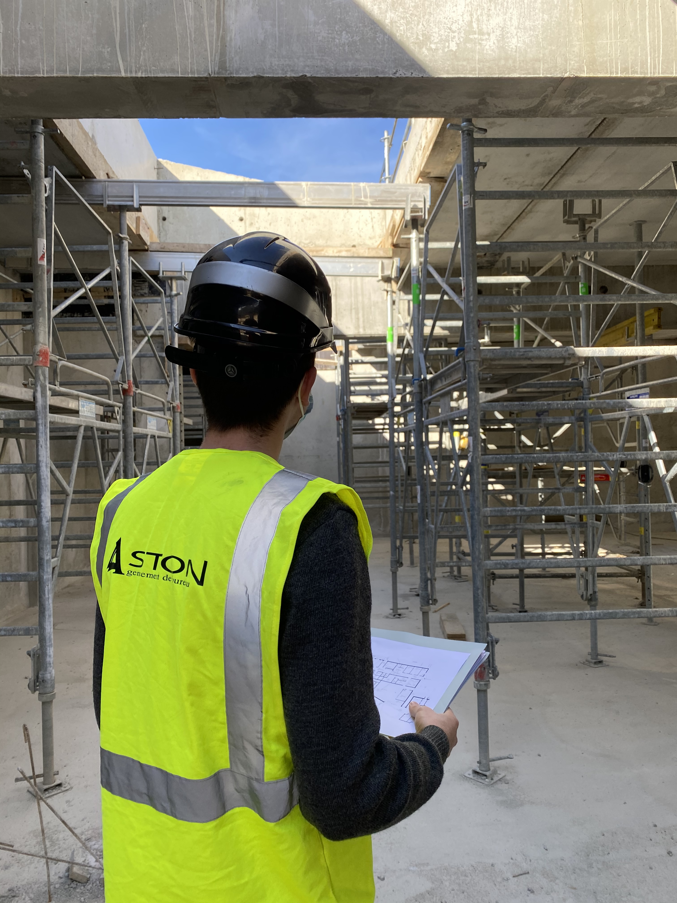
100% de bonne humeur
97% des clients sont satisfaits

Slide 10
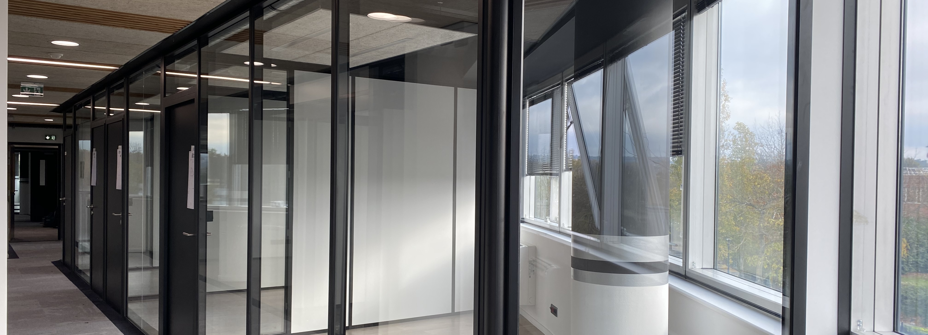
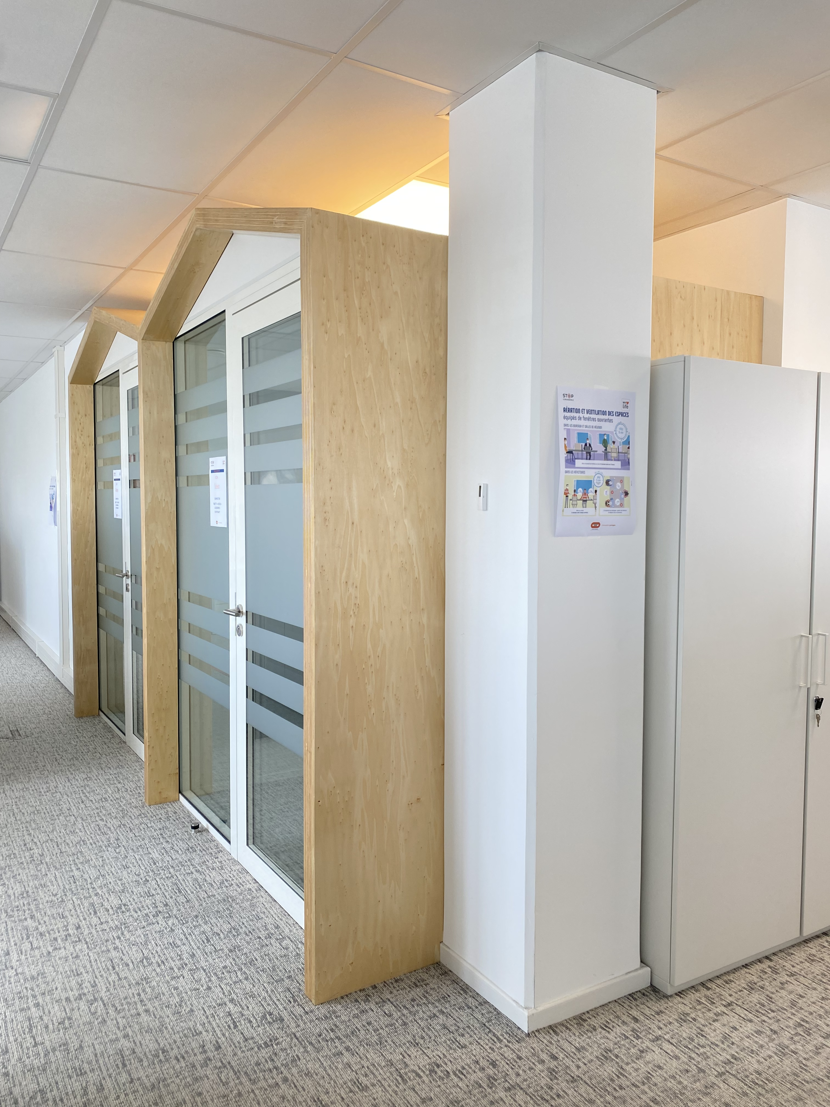
Nos références
Siège d’Airbus Blagnac
Siège du Crédit Agricole midi Toulousain
Siège de la Caisse d’Epargne Centre Loire
Centre d’affaires du Crédit Agricole Mérignac
Hexagone Balard Paris
Direction régionale Bouygues Construction
Banque Centrale Sao Tomé
Siège Sicoval Labège

Slide 11
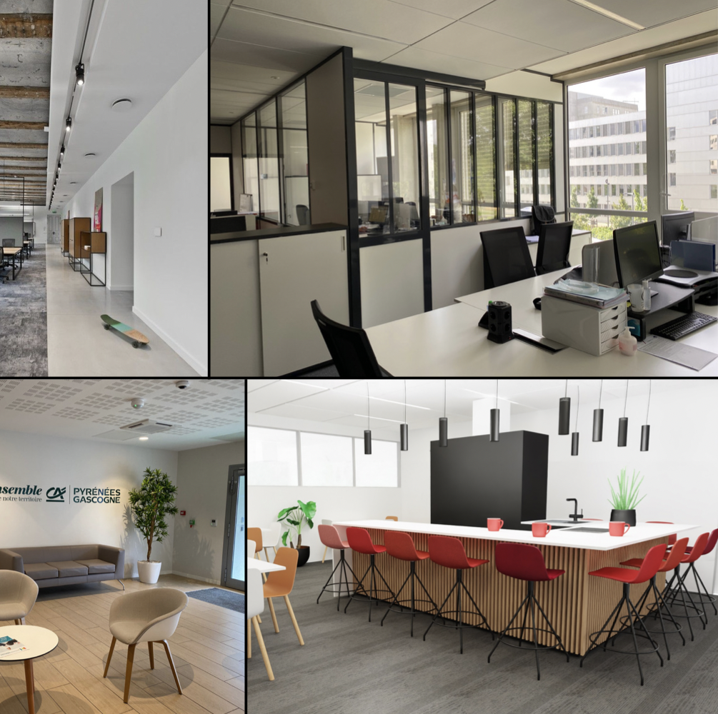
Mobiliers
Espaces de travail
Salle de réunion
Visio-conférence
Informel
Caféteria
Accueil
Amphithéâtre
ERP
Végétalisation
Acoustique

Slide 12
Space Design

Slide 13

Nos valeurs
Partenaire
Créateur
Responsable
Expérience

Slide 14
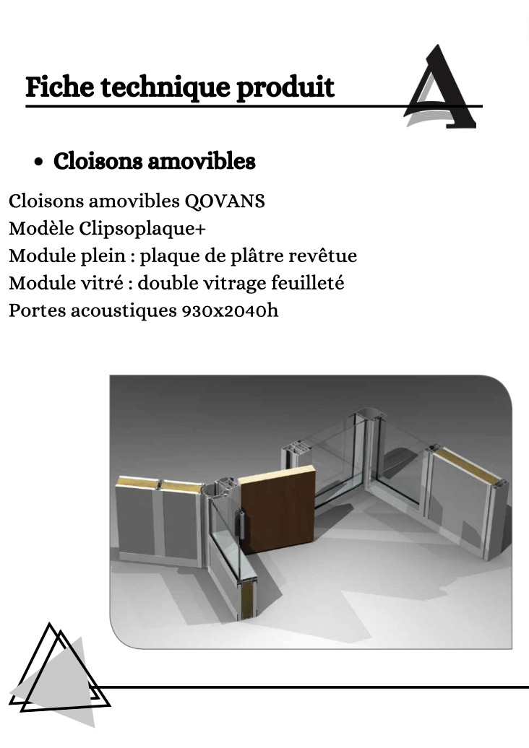
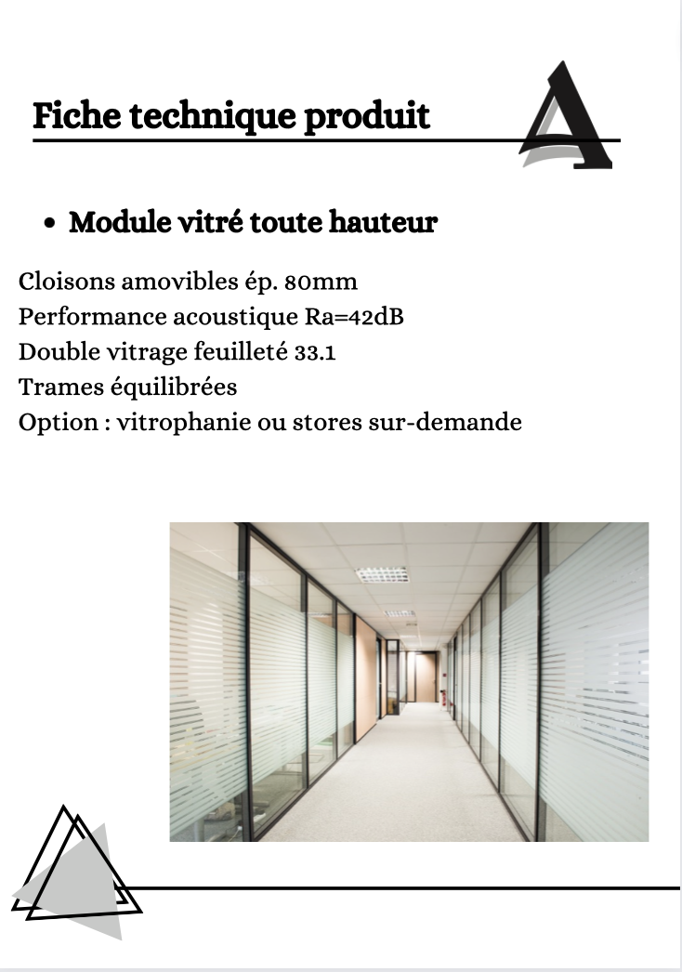

Slide 15
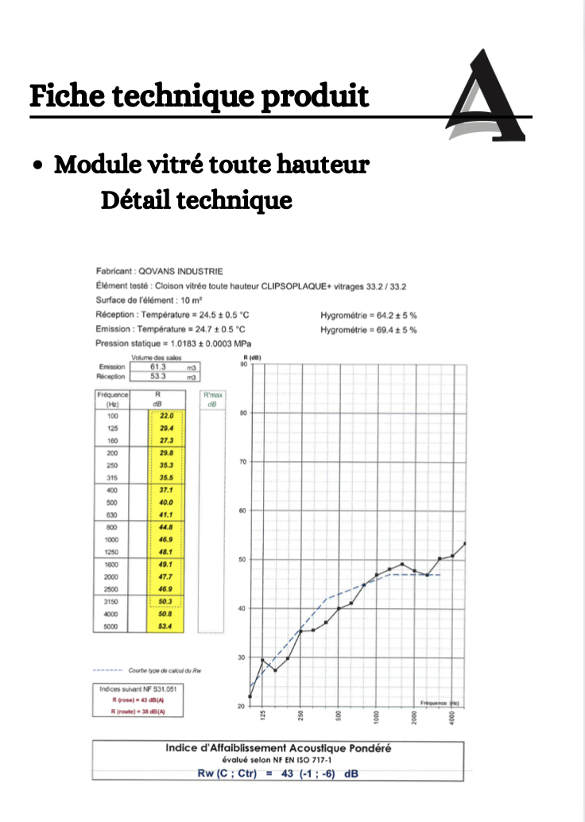
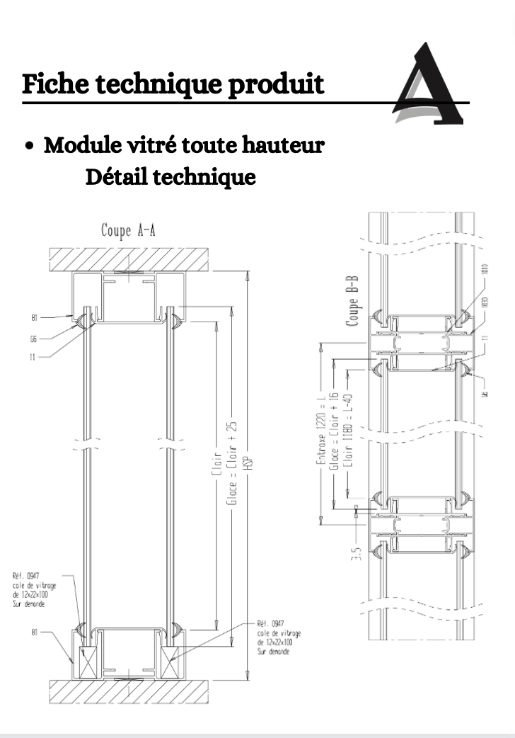

Slide 16
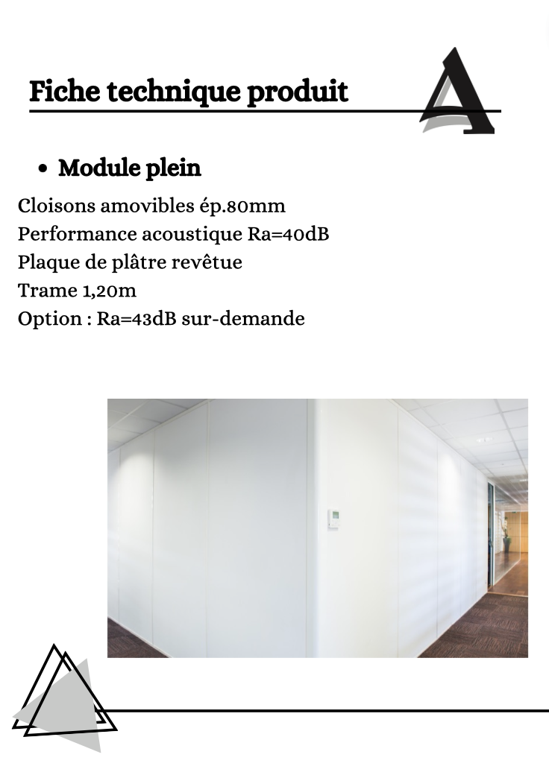
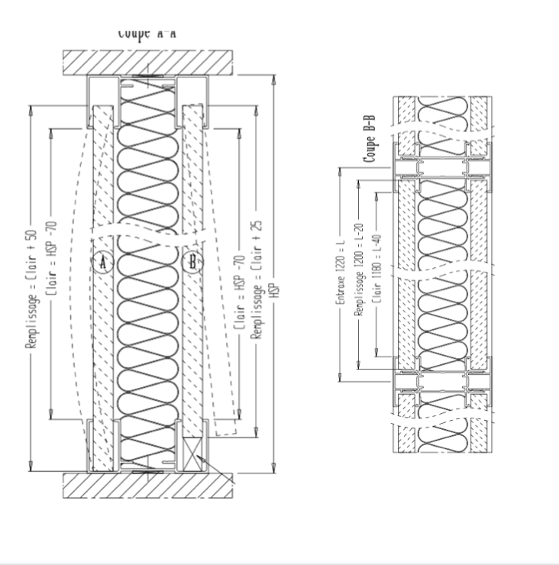

Slide 17
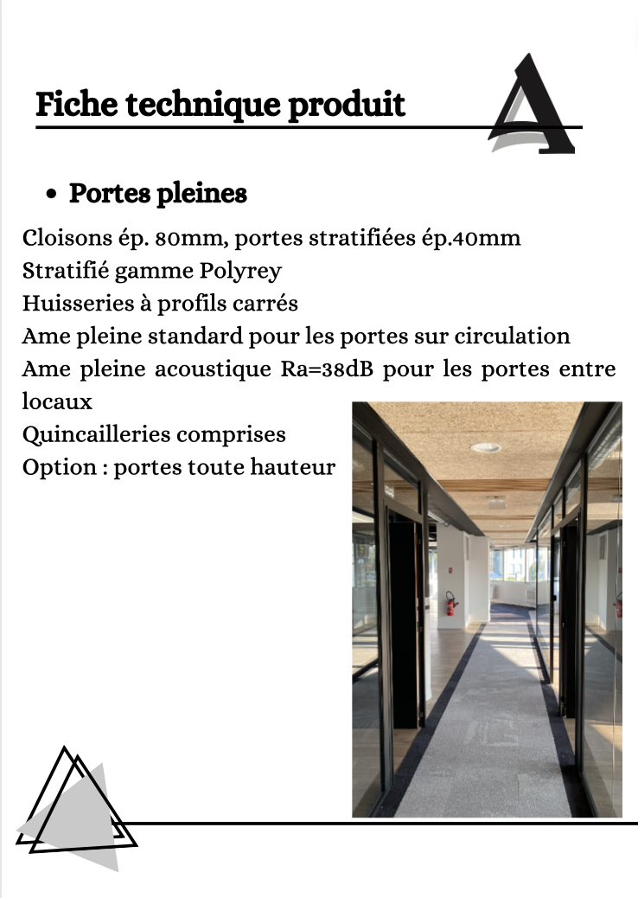
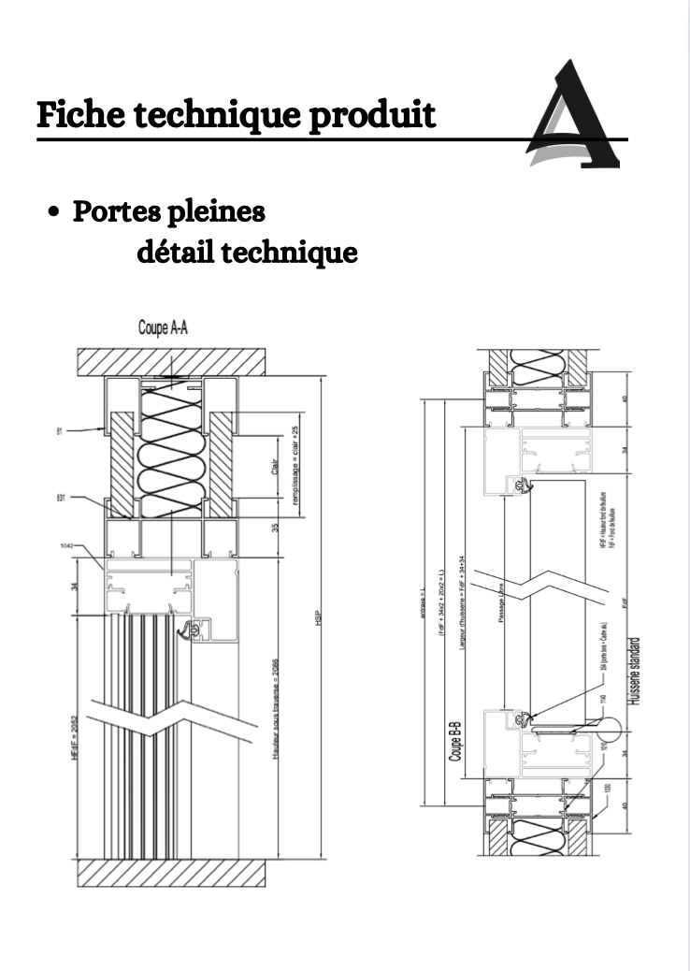

Slide 18
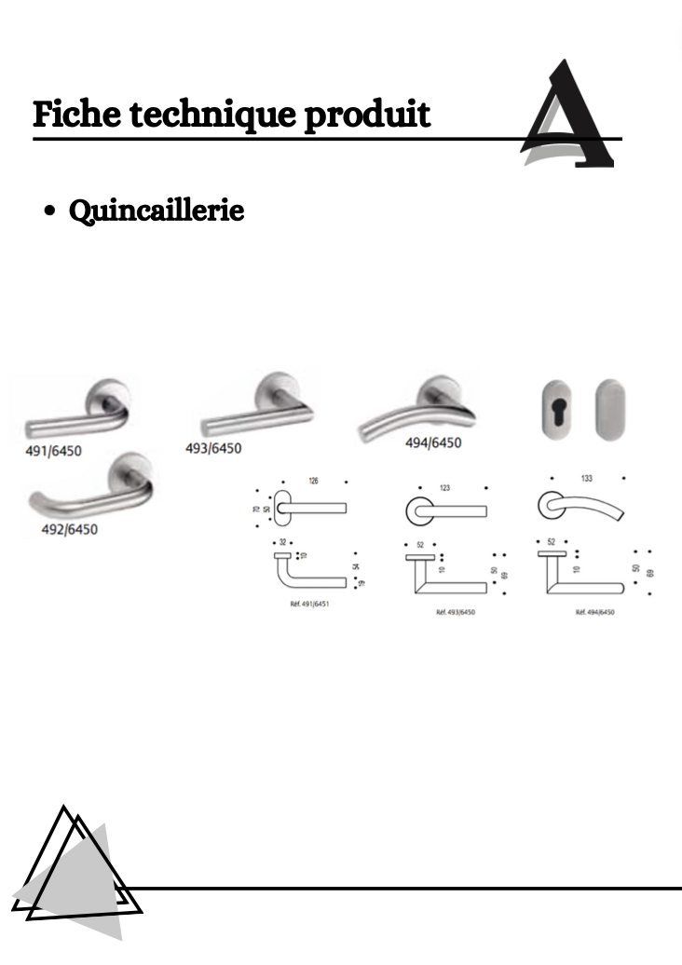
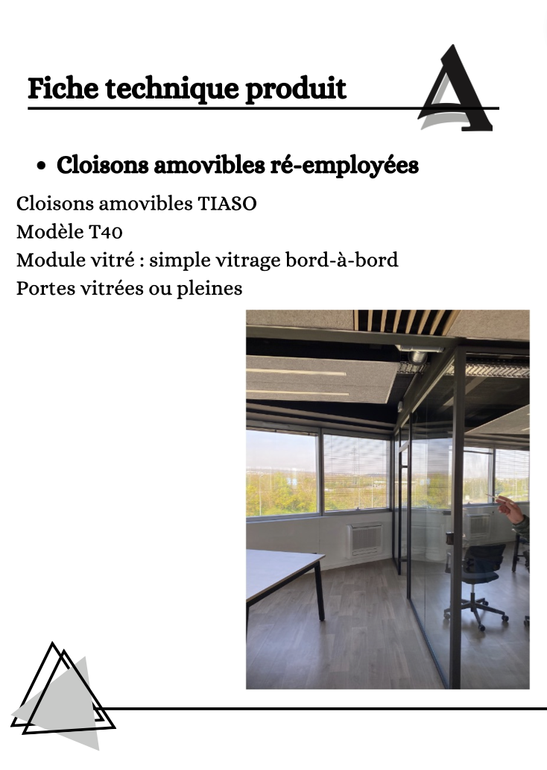

Slide 19
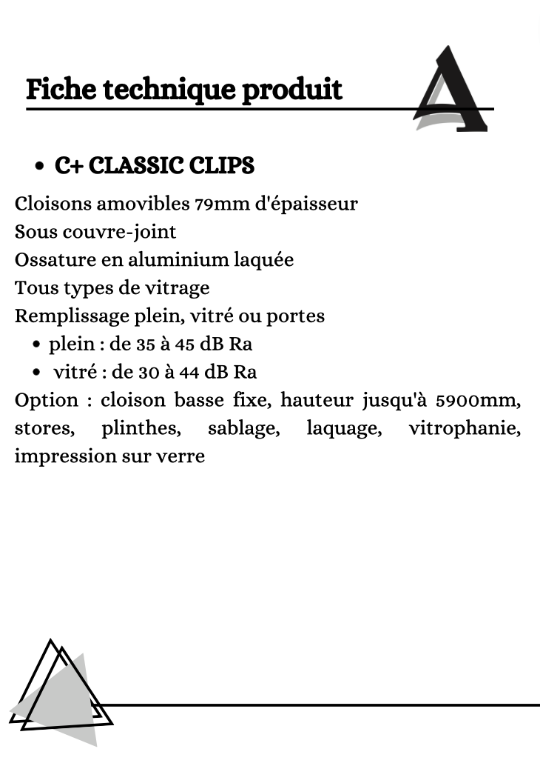
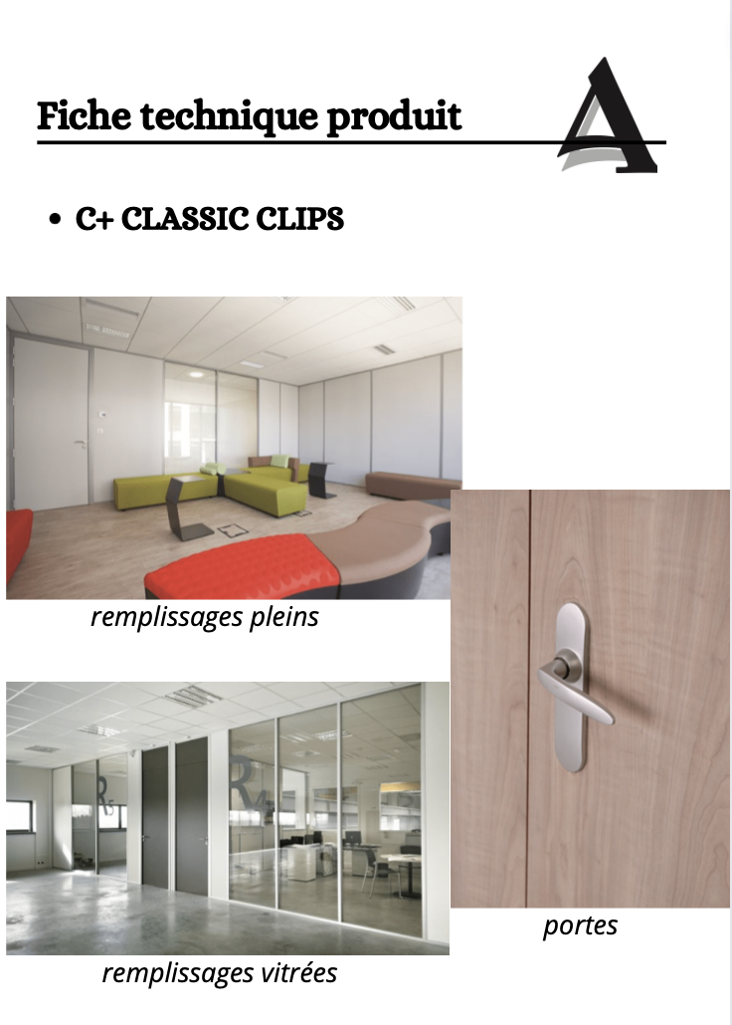

Slide 20
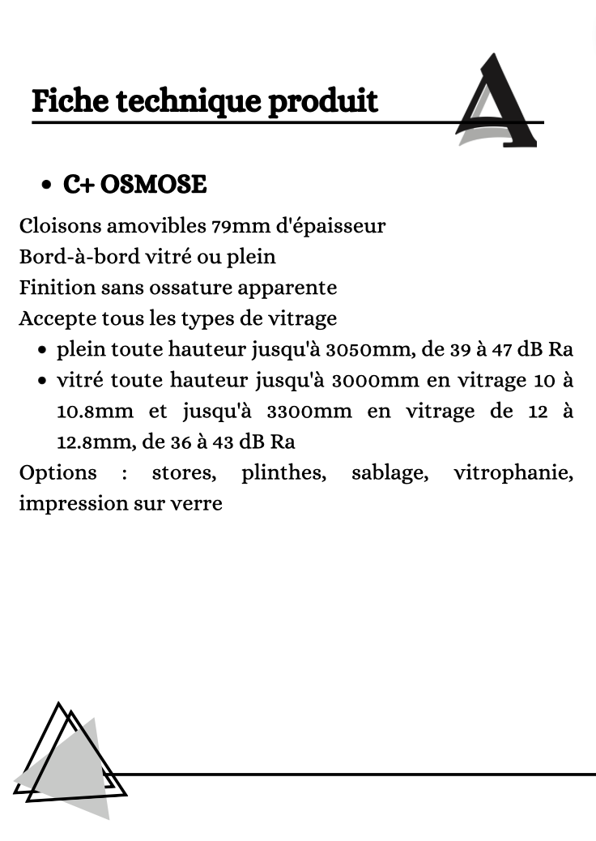
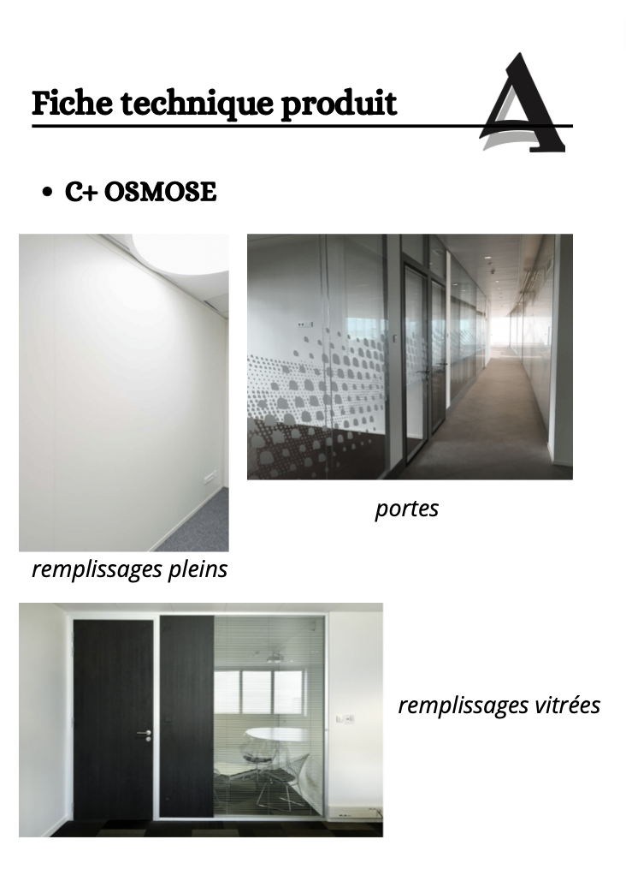

Slide 21
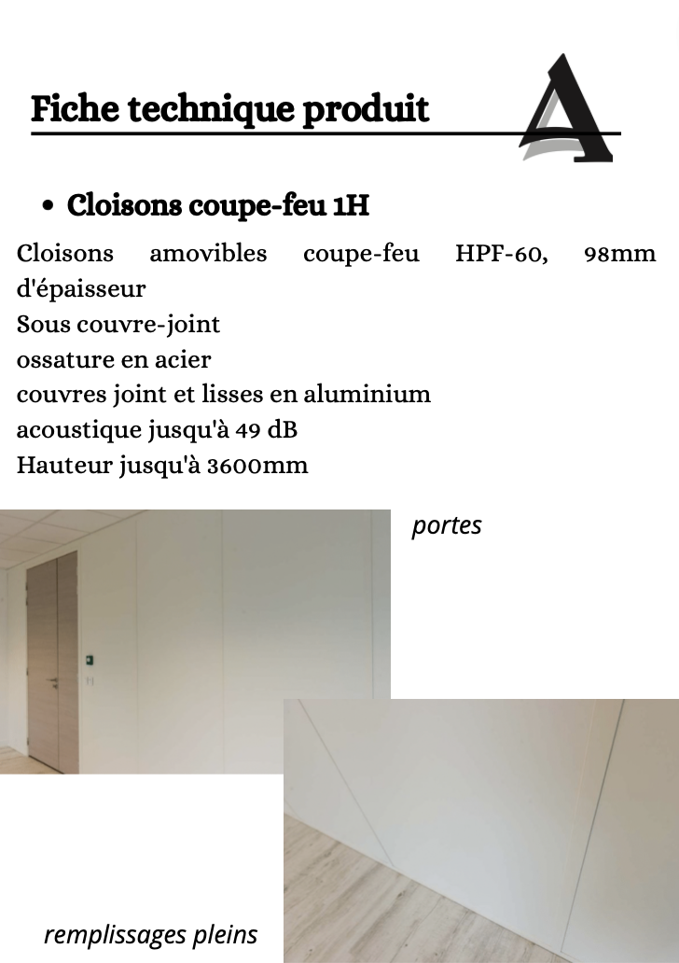

Slide 22
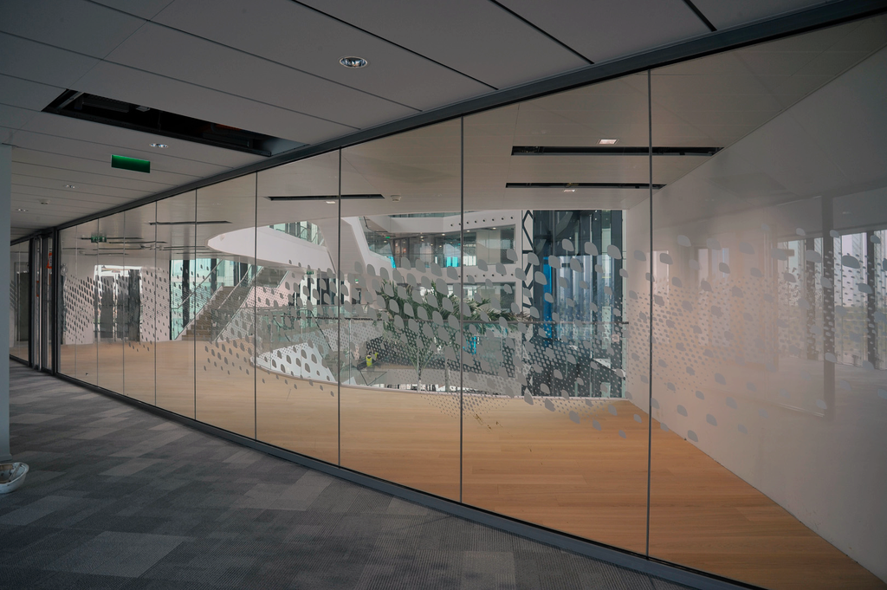





Suivez-nous

